Slide 1
Bài: Đan nong mốt
Nhiệt liệt chào mừng các thầy cô giáo
tới dự giờ
Môn: Thủ công

Slide 2
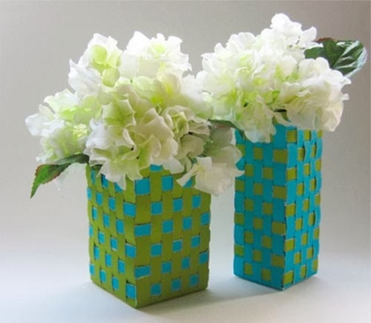
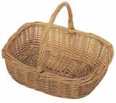
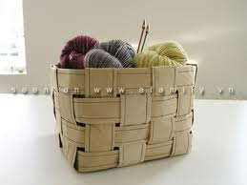
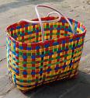
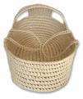

Slide 3
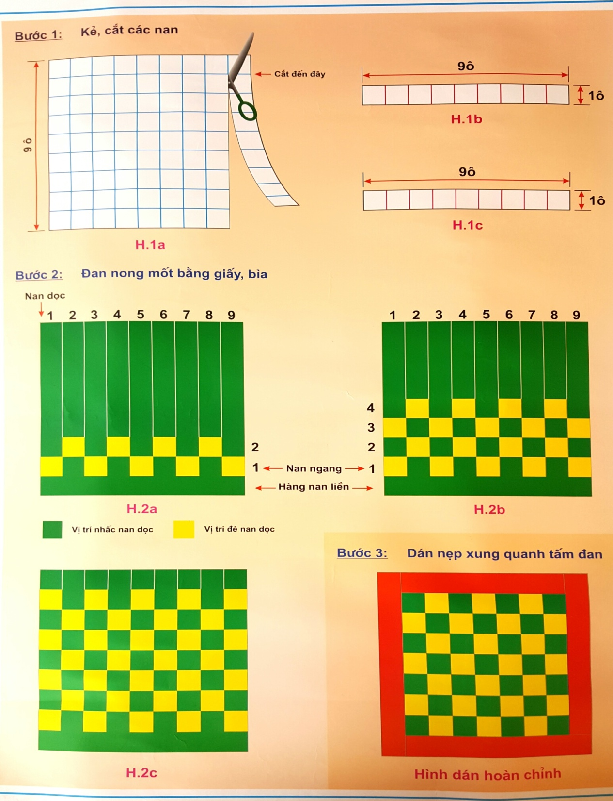

Slide 4
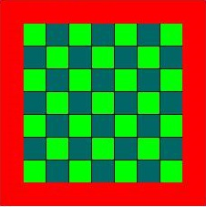

Slide 6
Bước 1: Kẻ, cắt các nan
Cắt các nan ngang (tờ giấy màu đỏ)


Slide 7
Bước 1: Kẻ, cắt các nan
Cắt các nan ngang (tờ giấy màu đỏ)


Slide 8
Bước 1: Kẻ, cắt các nan
Cắt các nan ngang (tờ giấy màu đỏ)


Slide 9
Bước 1: Kẻ, cắt các nan
Cắt các nan ngang (tờ giấy màu đỏ)


Slide 10
Bước 1: Kẻ, cắt các nan
Cắt các nan ngang (tờ giấy màu đỏ)


Slide 11
Bước 1: Kẻ, cắt các nan
Cắt các nan ngang (tờ giấy màu đỏ)


Slide 12
Bước 1: Kẻ, cắt các nan
Cắt các nan ngang (tờ giấy màu đỏ)
Chúng ta có 7 nan ngang như sau:

Slide 13
Bước 1: Kẻ, cắt các nan
Bước 2: Tiến hành đan nong mốt
1 2 3 4 5 6 7 8 9

Slide 14
Bước 1: Kẻ, cắt các nan
Bước 2: Tiến hành đan nong mốt
1 2 3 4 5 6 7 8 9

Slide 15
Bước 1: Kẻ, cắt các nan
Bước 2: Tiến hành đan nong mốt
1 2 3 4 5 6 7 8 9

Slide 16
Bước 1: Kẻ, cắt các nan
Bước 2: Tiến hành đan nong mốt
1 2 3 4 5 6 7 8 9

Slide 17
Bước 1: Kẻ, cắt các nan
Bước 2: Tiến hành đan nong mốt
1 2 3 4 5 6 7 8 9

Slide 18
Bước 1: Kẻ, cắt các nan
Bước 2: Tiến hành đan nong mốt
Bước 3: Dán nẹp xung quanh tấm đan.
1 2 3 4 5 6 7 8 9
Bôi keo dán
Bôi keo dán
Bôi keo dán
Bôi keo dán
Bôi keo dán

Slide 23
Tiết học kết thúc
Chúc thầy cô mạnh khoẻ, chúc các con học tốt !

